Slide 1
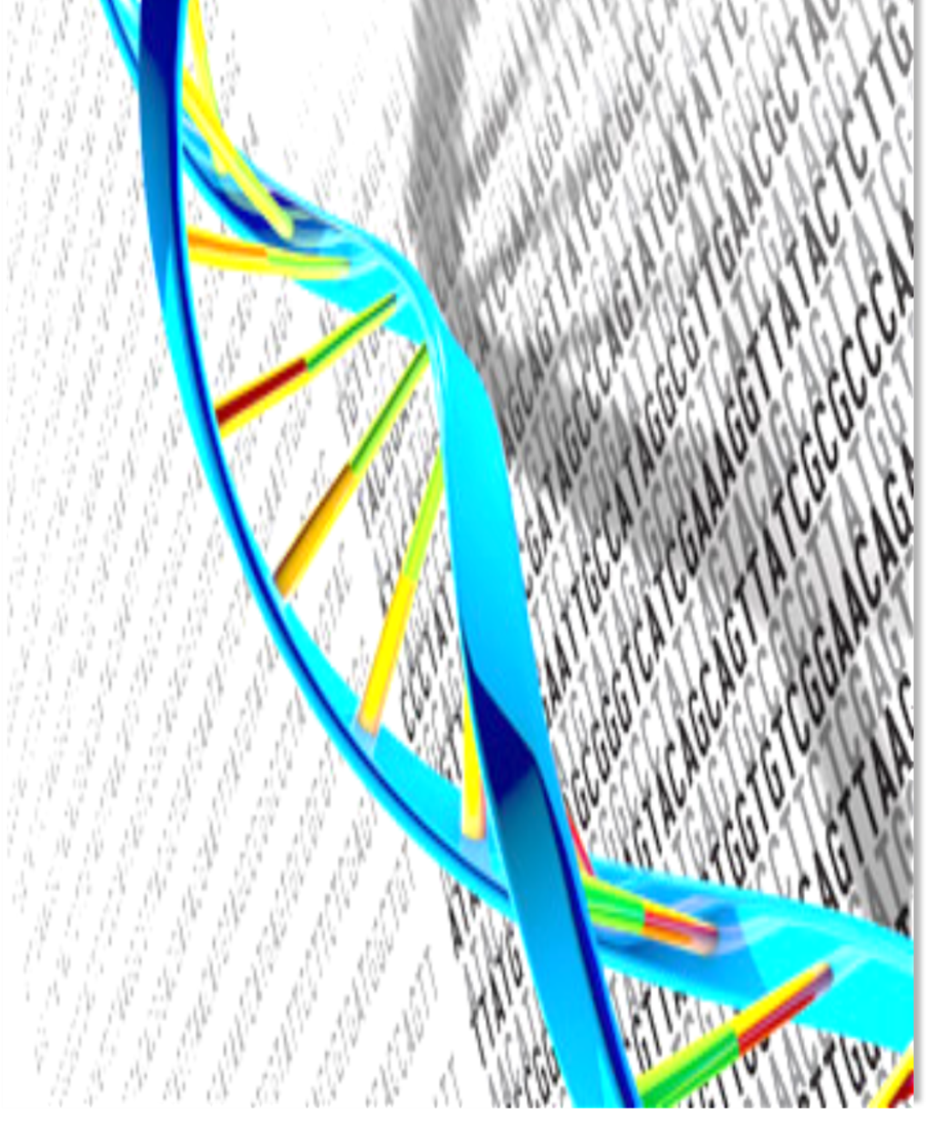
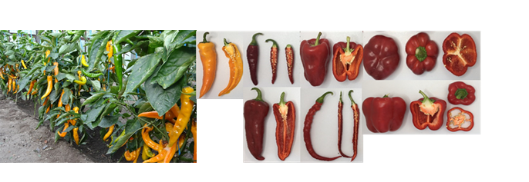
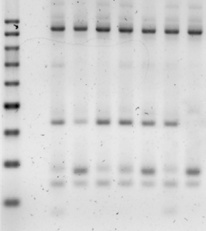
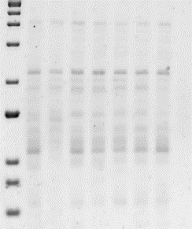
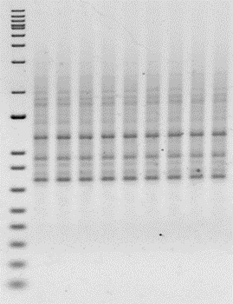
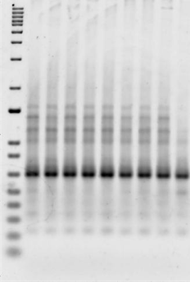
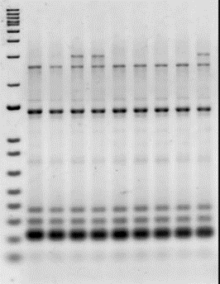
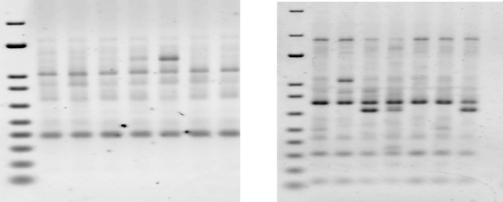
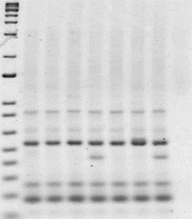
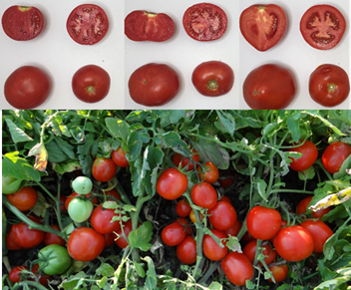
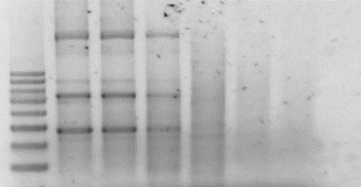
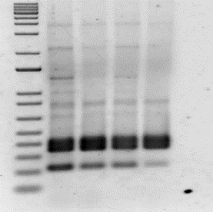
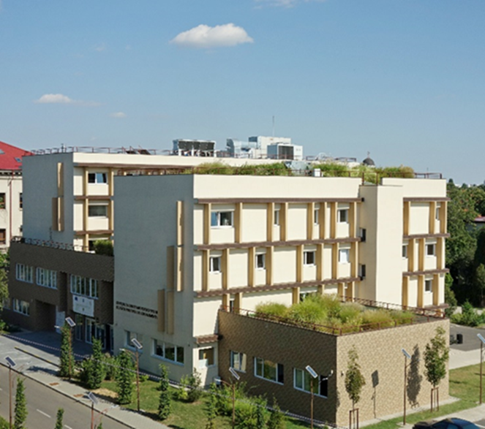

ADER 7.2.6.
Cercetări privind variația genetică, analizată prin tehnologia de secvențiere de ultimă generație - NGS, la speciile legumicole și pomicole de interes economic, în vederea genotipării acestora și obținerea unei baze de date a variațiilor genetice specifice speciilor autohtone
Obiectivul principal este analiza moleculară a polimorfismului ADN la speciile legumicole și pomicole de interes cultivate în România, pentru genotiparea acestora și identificarea de noi markeri moleculari ADN, în vederea realizării unei baze de date a variațiilor genetice specifice speciilor autohtone.
Obiective specifice:
Selecția genotipurilor valoroase și caracterizarea acestora pe baza trăsăturilor fenotipice specific importante din punct de vedere economic.
Analiza diversității genetice a speciilor legumicole
autohtone, respectiv tomate și ardei.
Analiza diversității genetice a speciilor pomicole autohtone, respective măr și prun.
Genotipare prin secvențiere NGS-next generation sequencing
Identificare de SNPs-single nucleotide polymorphisms.
Beneficii:
Întâlniri cu asociațiile horticole în vederea valorificării rezultatelor proiectului.
Prezentarea avantajelor utilizării informației genetice.
Realizarea unei baze de date a variațiilor genetice specifice speciilor autohtone.
Menținerea în cultură a unor soiuri valoroase.
Creșterea calității produselor agroalimentare.
COORDONATOR:
USAMV București / Centrul de Cercetare pentru Studiul Calității Produselor Agroalimentare.
PARTENERI:
INCDA Fundulea. ICDP Pitești. INCDBH Ștefănești
Salonul Cercetării Ştiinţifice, Inovării şi Inventicii PRO INVENT
Ediția a 6-a – ONLINE, 18-20 noiembrie 2020,Cluj-Napoca, România

